Slide 1

登鹳雀楼
王之涣

Slide 2
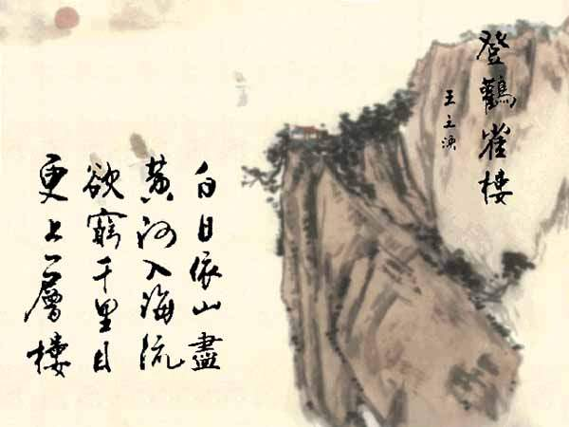


Slide 3

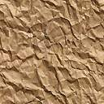
登鹳雀楼
唐 王之涣

Slide 4
登鹳雀楼
①
王之涣
②
① 鹳雀楼：唐代时在蒲州（今山西省永济县）
西南的黄河之畔，因常有鹳雀栖息而得名。楼
有三层，高大雄伟，是登高观景的好地方。后
被 河水冲毁。
②王之涣（688年—742年）：唐代诗人。

Slide 5
挨,靠。
消失。
白日依① 山尽②，
黄河入海流。
想要。
欲③ 穷千里目，
更④ 上一层楼。
再。

Slide 6
白日依山尽，黄河入海流。
句意解释：
太阳依傍着山峦渐渐下沉、消失，黄河水
朝着大海滔滔奔流。
一轮落日，在连绵起伏的群山背后渐渐西
沉；黄河水自远方奔腾而来， 又波涛滚滚
的向大海奔去。

Slide 7
欲穷千里目，更上一层楼。
句意解释：
要想看到更远处的景色，就要再登上一层楼。
蕴含的哲理：
诗人想看到更远的景色，这表现了诗人积极向上的进取精神。

Slide 8

1.诗人在鹳雀楼上看到了什么景象？
2.“欲穷千里目,更上一层楼”是什么意思?

Slide 9
登鹳雀楼
唐 王之涣

Slide 10
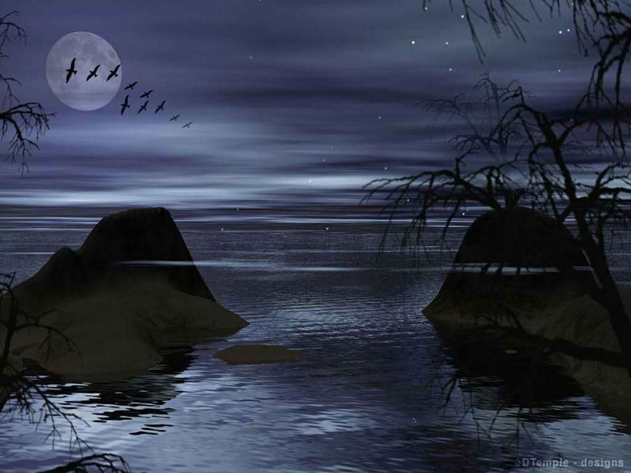

Slide 11
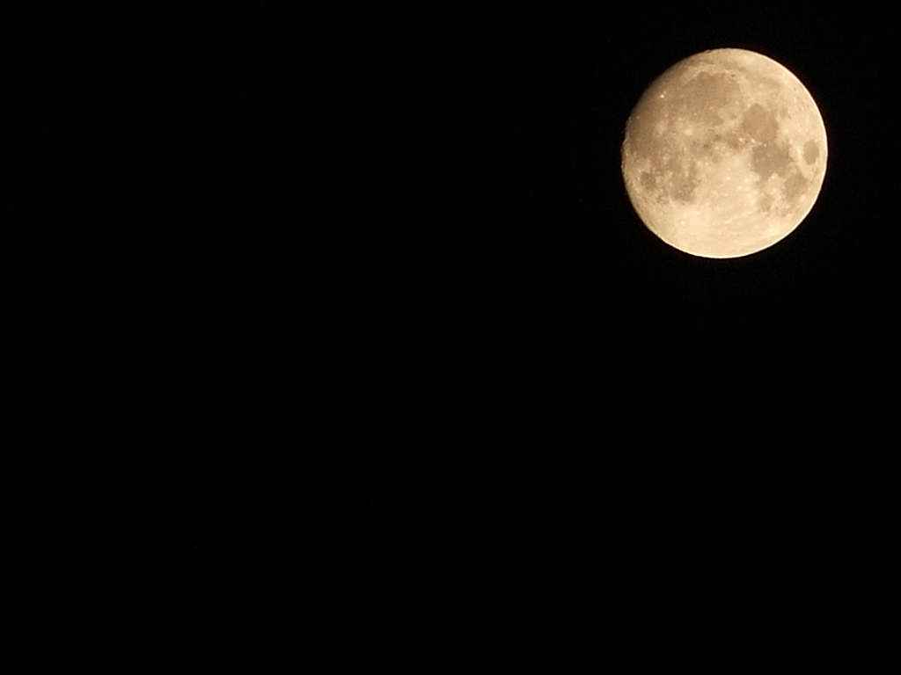

Slide 12


Slide 13

。

Slide 14
古朗月行 （唐）李白
小时不识月， 呼作白玉盘。
又疑瑶台镜， 飞在青云端。
仙人垂两足， 桂树何团团。
白兔捣药成， 问言与谁餐？
蟾蜍蚀圆影， 大明夜已残。
羿昔落九乌， 天人清且安。
阴精此沦惑， 去去不足观。
忧来其如何？ 凄怆摧心肝。

